Slide 1
JChat Swift 演进过程
打造一款通用的 IM UI 库
极光 IM 业务部 邓永豪

Slide 2
如何使用
极光 IM JMessage

Slide 3


Slide 4
如何打造一款优雅的
IM UI 库

Slide 5
目录
Part
Part
Part
01
02
03
UI 库与 APP 的差别
架构设计
性能优化
开发者 vs 用户
重复造轮子
可兼容性
消息处理
消息类型扩展
API 设计
缓存
其它

Slide 6
UI 库与 APP 的区别 — 用户 vs 开发者
用 户
开发者
VS
如何使用
有哪些功能
有哪些功能
如何实现

Slide 7
UI 库与 APP 的区别 — 重复造轮子
不要重复造轮子
Stop Trying to Reinvent the Wheel

Slide 8
UI 库与 APP 的区别 — 可兼容性
极光 IM
网易云信
环信 IM
其他
不同 IM SDK 都可以用同一套 IM UI，避免重发开发 ，节省开发时间
IM UI

Slide 9
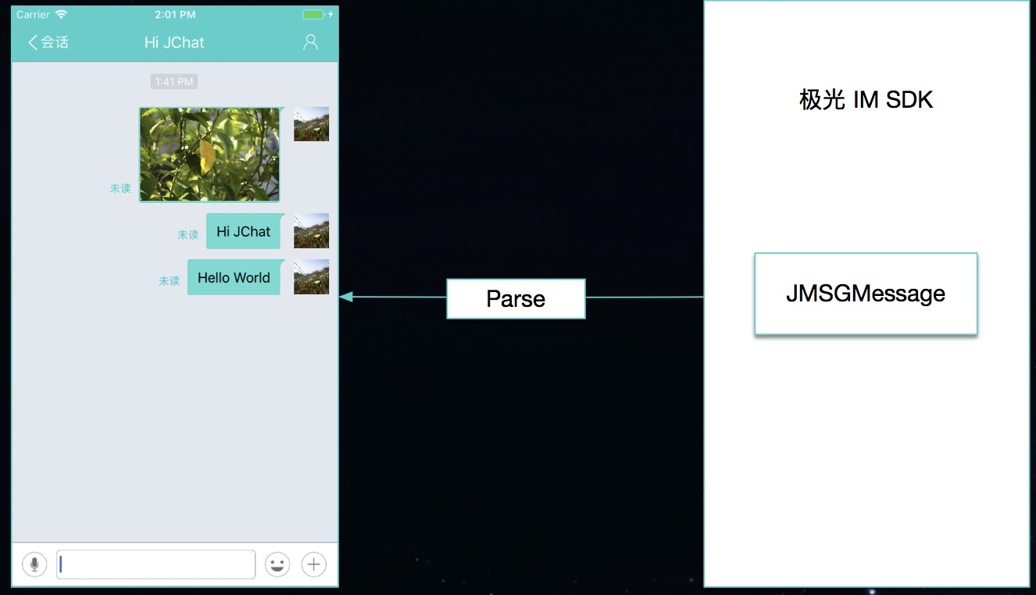
架构设计 — 原消息处理

Slide 10
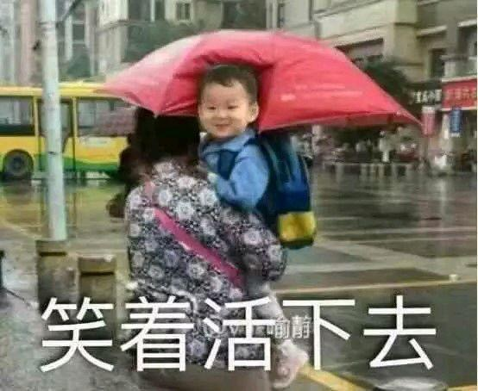

Slide 11


Slide 12
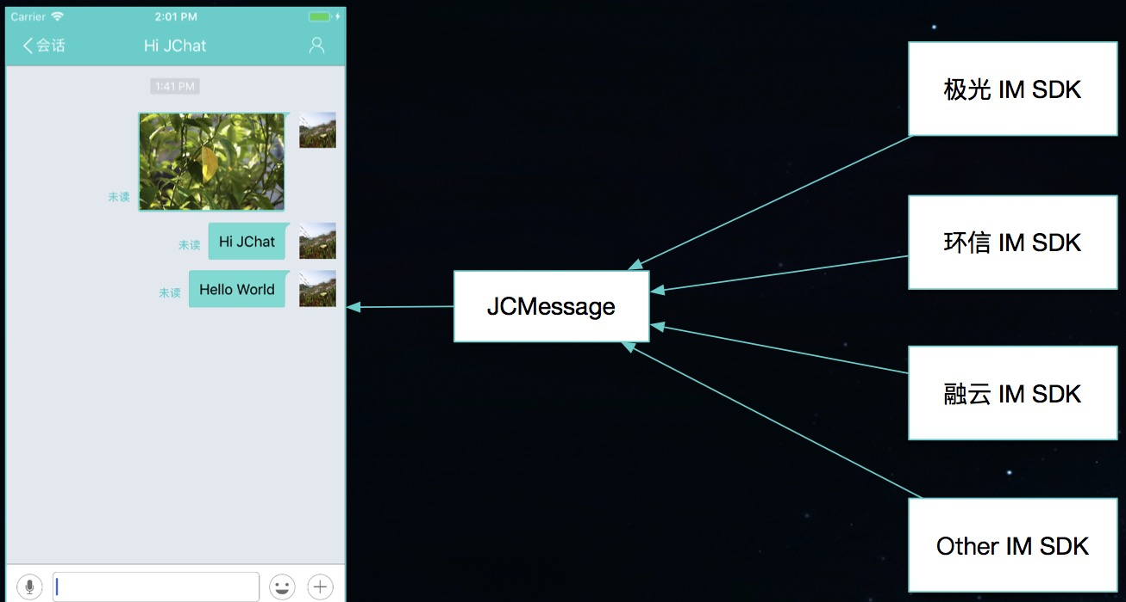
架构设计 — 消息处理

Slide 13
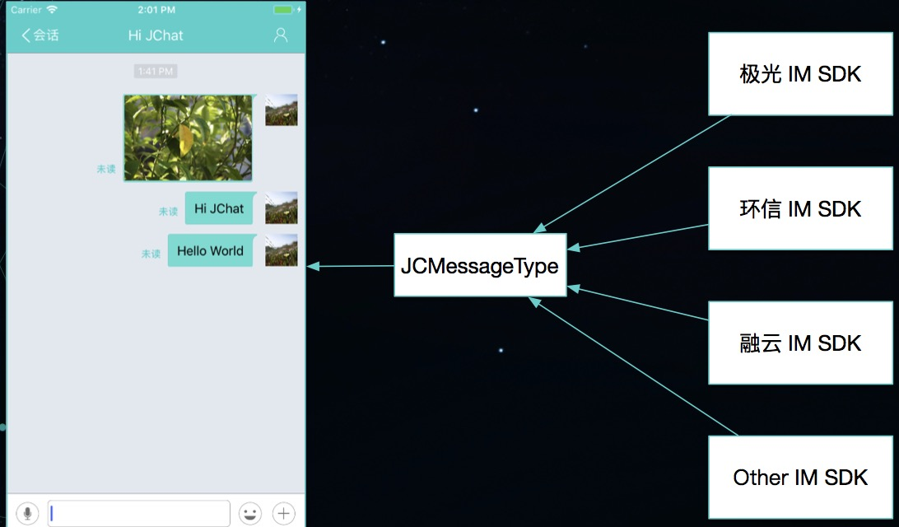
架构设计 — 消息处理
protocol JCMessageType: class {
var msgId: String { get }
var content: JCMessageContentType { get }
var options: JCMessageOptions { get }
var targetType: MessageTargetType { get }
// ...
}

Slide 14
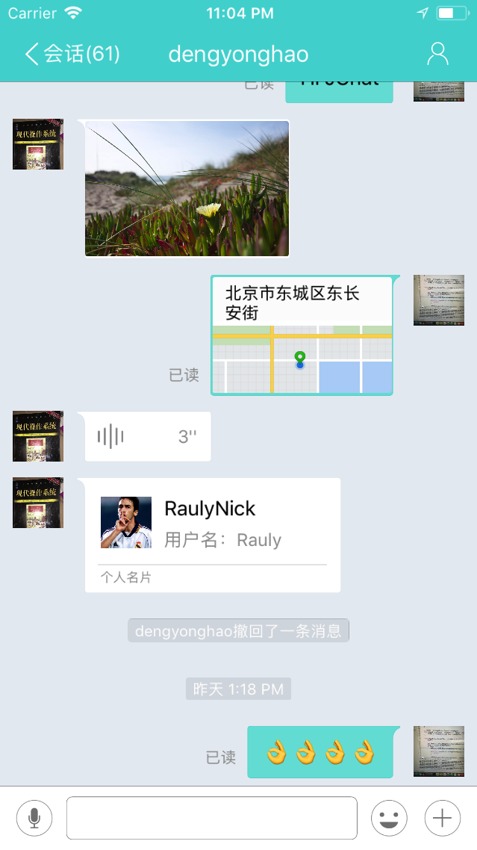
架构设计 — 消息类型的扩展
Message Type：
Text Message
Image Message
Voice Message
Video Message
File Message
Location Message
……

Slide 15
架构设计 — 消息类型的扩展
protocol JCMessageContentType: class {
func sizeThatFits(_ size: CGSize) -> CGSize
static var viewType: JCMessageContentViewType.Type { get }
}
protocol JCMessageContentViewType: class {
init()
func apply(_ message: JCMessageType)
}

Slide 16
架构设计 — API 设计
最小化原则：
尽可能少的接口来完成任务
尽可能少的访问权限

Slide 17
架构设计 — API 设计
ChatView API：
public func insert(_ newMessage: JCMessageType, at index: Int)
public func append(_ newMessage: JCMessageType)
public func update(_ newMessage: JCMessageType, at index: Int)
public func removeAll()
public func remove(contentOf indexs: Array<Int>)

Slide 18
性能优化 — 缓存
Cell Size 缓存
网络下载资源缓存
本地图片资源缓存

Slide 19
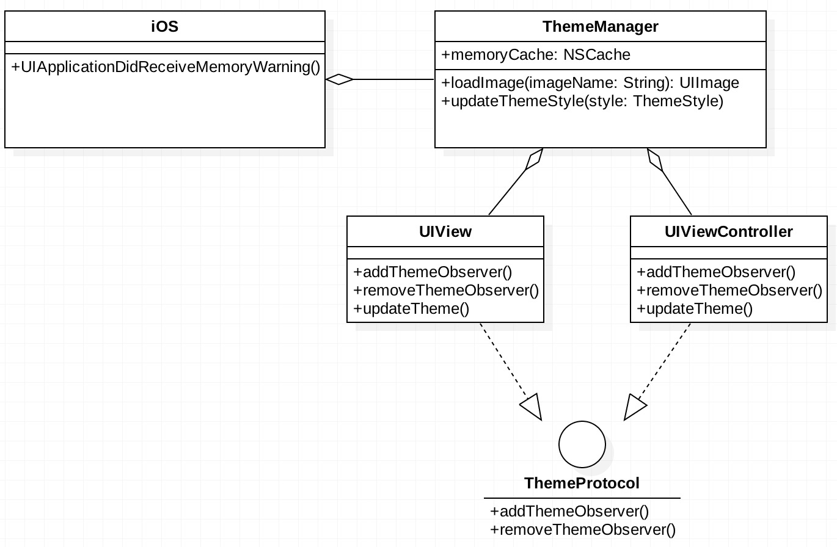
性能优化 — 缓存
主题管理实现：

Slide 20
性能优化 — 其它
离屏渲染（Offscreen-Rendered）
图层混合（Blended Layers）
复杂界面不使用 autoLayout
......

Slide 21

END
邓永豪
Email：dengyh@jiguang.cn
T H A N K S
数据改变世界

